Slide 1
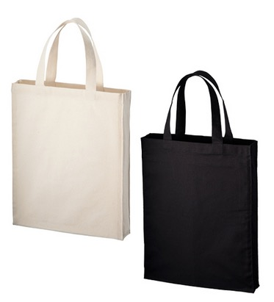
【提案書】
厚手コットンA4スクエアトート
特徴
展示会や説明会の資料配布用に手頃なA4サイズのコットントートです。50mmのマチ付きのため多少厚手なカタログも入れられます。カラーバリエーションは定番の二色からお選びいただけます。
納期
納期スペース
仕様
素 材：コットン
サイズ：本体/約280×350×50mm、持ち手/約25×370mm
容 量：約4L
備 考：ナチュラル・ブラック
お見積
お見積りスペース

